Slide 1


Slide 2
Inhoud
Lely
Vestiging
Producten
Melken

Slide 3
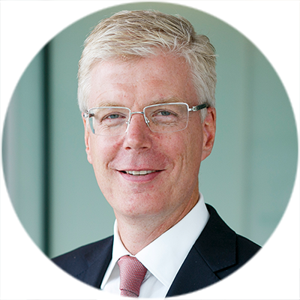
Lely
Agrarisch
1948
Cornelis en Arij van der Lely
Alexander van der Lely (ceo)
502 miljoen

Slide 4
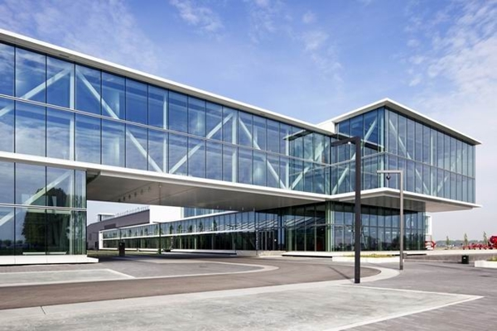
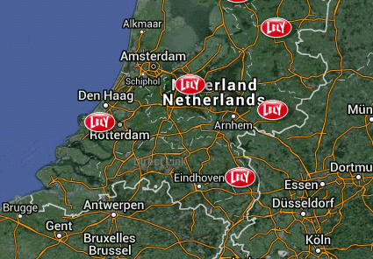
vestiging
Maassluijs
Duurzaamheid BREAM-NL
40 landen

Slide 5
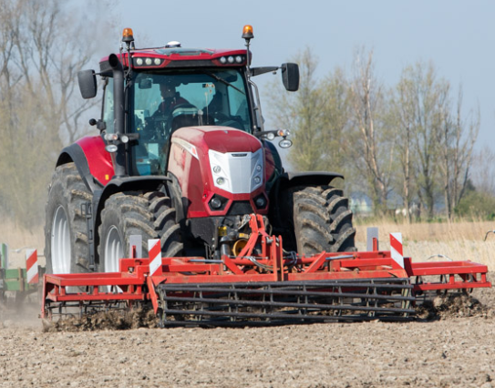
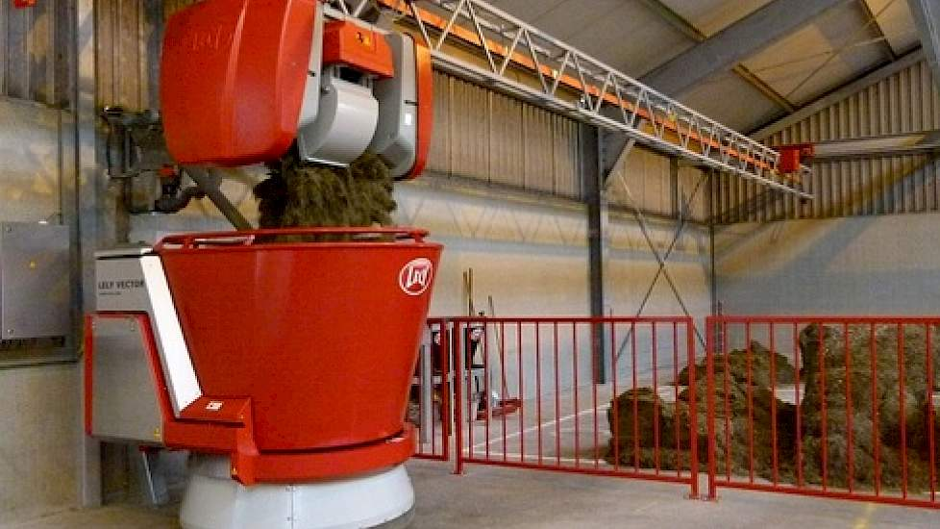
Producten
Landbouw
Meststrooier
Rotorkopeg
Vee
Vector
Juno
Astronaut

Slide 6
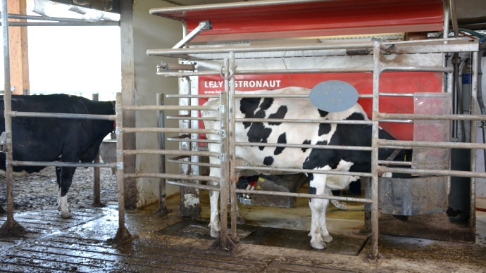
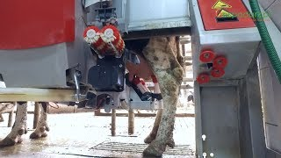
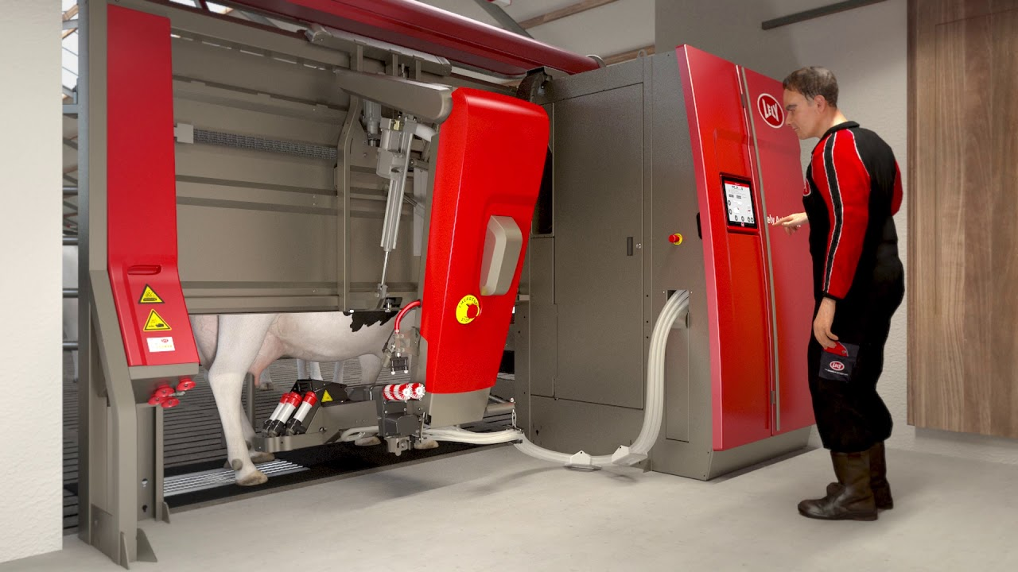
Melken

Slide 7
